Slide 1
Bài 3
PHƯƠNG THỨC CON NGƯỜI KHAI THÁC,
SỬ DỤNG VÀ BẢO VỆ THIÊN NHIÊN Ở CHÂU ÂU

Slide 3
Đọc thông tin trong SGK, kết hợp sử dụng thiết bị có kết nối internet.
THIẾT KẾ SƠ ĐỒ TƯ DUY
NHIỆM VỤ NHÓM
Mỗi nhóm chuẩn giấy A0, bút màu.

Slide 4
HOẠT ĐỘNG NHÓM
Nhóm 1: Tìm hiểu về bảo vệ môi trường nước ở châu Âu.
Nguyên nhân của ô nhiễm nước.
Biểu hiện của ô nhiễm nước.
Hậu quả (tác hại) của ô nhiễm nước.
Giải pháp bảo vệ môi trường nước.
Nhóm 2: Tìm hiểu về bảo vệ môi trường không khí ở châu Âu.
Nguyên nhân của ô nhiễm không khí.
Biểu hiện của ô nhiễm không khí.
Hậu quả (tác hại) của ô nhiễm không khí.
Giải pháp bảo vệ môi trường không khí.
Nhóm 3: Tìm hiểu về vấn đề bảo vệ đa dạng sinh học ở châu Âu.
Vai trò của đa dạng sinh học.
Nguyên nhân của suy giảm đa dạng sinh học.
Hậu quả (tác hại) của suy giảm đa dạng sinh học.
Giải pháp bảo vệ đa dạng sinh học.

Slide 5
BÁO CÁO
SẢN PHẨM

Slide 6
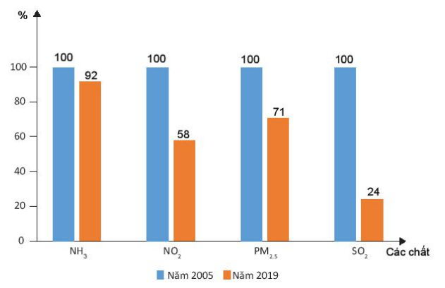
Hình 3. So sánh tỉ lệ một số chất gây ô nhiễm không khí ở châu Âu,
năm 2019 so với năm 2005 (lấy năm 2005= 100%)

Slide 7
Tỉ lệ một số chất gây ô nhiễm không khí ở châu Âu năm 2019 giảm rất nhiều so với năm 2005:
+ NH3 : giảm 8%
+ NO2 : giảm 42%
+ PM2.5: giảm 29%
+ SO2 : giảm 76%
=> Do châu Âu đã triển khai các biện pháp nhằm làm giảm lượng phát thải chất gây ô nhiễm không khí.
Hình 3. So sánh tỉ lệ một số chất gây ô nhiễm không khí ở châu Âu,năm 2019 so với năm 2005 (lấy năm 2005= 100%)

Slide 8
Tỉ lệ che phủ rừng bình quân của châu Âu và
một số quốc gia Châu Âu, năm 2020
 | Tỉ lệ che phủ rừng (%)
Châu Âu | 35
Phần Lan | 66
Thụy Điển | 63
Đức | 32
I-ta-li-a | 32
Pháp | 31

Slide 9
BÀI 3: KHAI THÁC, SỬ DỤNG VÀ BẢO VỆ THIÊN NHIÊN Ở CHÂU ÂU
1. Bảo vệ môi trường nước:
- Nguyên nhân ô nhiễm: chất thải từ các hoạt động sản xuất và sinh hoạt.
- Giải pháp:
+ Ban hành các quy định về nước, nước thải đô thị, nước uống để kiểm soát chất lượng.
+ Đổi mới công nghệ trong xử lý nước thải.
+ Tăng cường kiểm tra đầu ra nguồn rác thải, hóa chất độc hại từ nông nghiệp.
+ Đảm bảo xử lý rác thải, nước thải từ sinh hoạt, công nghiệp trước khi thải ra môi trường.
+ Kiểm soát, xử lý các nguồn gây ô nhiễm từ hoạt động kinh tế biển.
+ Nâng cao ý thức của người dân trong bảo vệ môi trường nước,…

Slide 10
BÀI 3: KHAI THÁC, SỬ DỤNG VÀ BẢO VỆ THIÊN NHIÊN Ở CHÂU ÂU
2. Bảo vệ môi trường không khí:
- Nguyên nhân ô nhiễm: hoạt động sản xuất công nghiệp, tiêu thụ năng lượng, vận tải đường bộ.
- Giải pháp:
+ Kiểm soát lượng khí thải trong khí quyển.
+ Đánh thuế các-bon, thuế tiêu thụ đặc biệt với nhiên liệu có hàm lượng các-bon cao.
+ Đầu tư phát triển công nghệ xanh, sử dụng năng lượng tái tạo dần thay thế năng lượng hóa thạch.
+ Có các biện pháp giảm lượng khí thải trong thành phố.
+ Phát triển nông nghiệp sinh thái.

Slide 11
BÀI 3: KHAI THÁC, SỬ DỤNG VÀ BẢO VỆ THIÊN NHIÊN Ở CHÂU ÂU
3. Bảo vệ đa dạng sinh học ở châu Âu:
- Hoạt động khai thác quá mức tài nguyên, vấn đề ô nhiễm không khí, nước, biến đổi khí hậu,… đã làm suy giảm đa dạng sinh học ở châu Âu.
- Châu Âu đã thực hiện nhiều biện pháp để bảo vệ đa dạng sinh học:
+ Thành lập các khu bảo tồn thiên nhiên.
+ Áp dụng các quy định rất nghiêm ngặt trong đánh bắt thủy sản.
+ Trồng rừng, xây dựng vành đai xanh quanh đô thị,…
- Nhờ các biện pháp bảo vệ nên các hệ sinh thái trên cạn và dưới nước được bảo tồn tương đối tốt.

Slide 12
LUYỆN TẬP
VÀ VẬN DỤNG

Slide 13
AI NHANH HƠN

Slide 14
Nguyên nhân gây ô nhiễm không khí ở châu Âu?

Slide 15
Nguyên nhân gây ô nhiễm nguồn nước ở châu Âu?

Slide 16
Kể tên các nguồn năng lượng sạch?

Slide 17
Giải thích vì sao nước Anh được mệnh danh là “Xứ sở sương mù”?

Slide 18
VẬN DỤNG
Thiết kế poster có chứa câu slogan về vấn đề bảo vệ môi trường ở châu Âu.
Hình thức: poster, có trang trí, hình vẽ/icon minh họa.
Nội dung: câu slogan ngắn gọn khoảng 8 – 12 từ, chứa nội dung về bảo vệ môi trường.
Trình bày: 1 phút để trình bày nội dung poster, giải thích được lí do tại sao chọn câu slogan như vậy.

